Slide 1


Projeto Edubot
Aula 01 – Conceito de Algoritmo
Baseado nas notas de aula do Professor Dr. Alexandre Zaghetto - Dep. de Ciência da Computação, Universidade de Brasília

Slide 2
Links importantes
Aulas: https://github.com/mendelson/edubot
Facebook: https://www.facebook.com/ieee.ras.unb
Dúvidas e contatos: cada professor irá disponibilizar um meio de contato.

Slide 3
Conceito
De maneira bem simplificada, um algoritmo é uma sequência de instruções bem definidas e não ambíguas.

Slide 4
Tipos de Algoritmo
Algoritmos computacionais: dizem ao computador (no nosso caso, o Sparki) o que fazer.
Algoritmos não-computacionais: dizem às pessoas o que fazer, como em uma receita de bolo.

Slide 5
Algoritmos não-computacionais
Qual o algoritmo (receita) para se fazer um bolo comum?

Slide 6
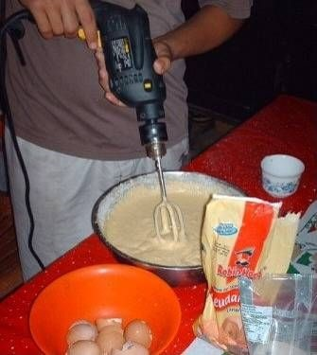
Algoritmos não-computacionais
1. Bater o açúcar e a manteiga, com a essência de baunilha, até branquear.
2. Acrescentar as gemas uma a uma, batendo sempre, até levantar bolhas.
3. Peneirar a farinha, a maizena e o fermento e ir acrescentando, pouco a pouco, alternando com o leite, sem parar de bater.
4. Em separado, bater as claras em neve, com a pitada de sal.
5. Misturar as claras delicadamente à mistura.
6. Assar em forma untada e polvilhada com farinha de trigo, em forno médio, por aproximadamente 40 minutos.

Slide 7
Algoritmos não-computacionais
Cada pessoa pode fazer o seu bolo de maneira diferente, mas o resultado final é o mesmo (ou parecido).
Diferentes pessoas pensam de maneiras diferentes, ou seja, cada programador tem sua própria maneira de resolver um problema.

Slide 8
Algoritmos não-computacionais
Atividade: qual o algoritmo para fazer um sanduíche?
Escrevam em um papel! Vocês tem 5 minutos!

Slide 9
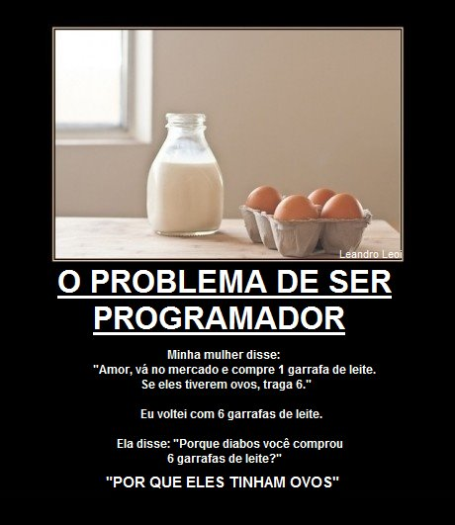
Aonde está a ambiguidade?

Slide 10
Algoritmos computacionais
Para programar um computador, devemos usar um conjunto de comandos pré-existentes para dizer ao nosso robô o que ele deve fazer.

Slide 11
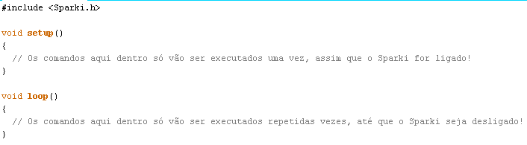
Programando com SparkiDuino

Slide 12
Programando
Rodar o código “aula_01_cod_1.ino”
Encontrar raízes de uma equação de segundo grau, usando Bhaskara (“aula_01_cod_2.ino”)

Slide 13
Próxima aula...
Fazendo o Sparki andar!

